Slide 1
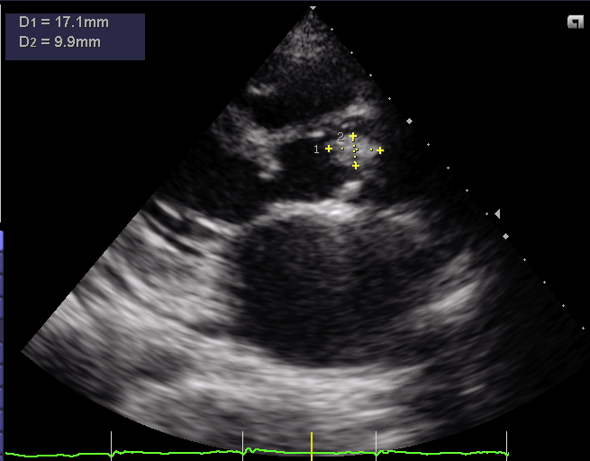
7èmes Journées scientifiques de la Société de Cardiologie du Burkina Faso
Antibioprophylaxie dans les endocardites infectieuses (EI)
Pr SAMADOULOUGOU A K et coll.
CHU Bogodogo Ouagadougou
Cœur-Vaisseaux et infections
Bobo-Dioulasso, 27-28-29 octobre 2021

Slide 2
PLAN
GENERALITES
DEFINITION
HISTORIQUE- RAPPELS
PORTES D’ENTREE
ANTIBIOPROPHYLAXIE
MESURES GENERALES
CONCLUSION

Slide 3
Définition
Greffe d’un micro organisme (bactérie ou levure) sur un endocarde sain ou le plus souvent lésé
Localisation : valves, prothèses valvulaires, endocarde, cardiopathie congénitale, sonde de pace maker ou de DAI

Slide 4
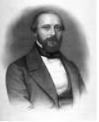
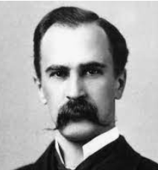
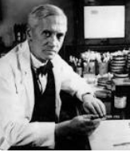
….
…. 1646 1869 1890 1944
Historique des endocardites infectieuses
Mortalité
Description des lésions par Lazare RIVIERE
Corrélation Amas de végétations septiques-Syndr infect clinique Virchow
Données physiopathologiques et cliniques
Williams OSLER
Pénicilline
Sir Alexander Fléming
Antibiotiques
Culture-Bactério Echocardiographie
Chirurgie val

Slide 5
Des progrès mais une morbi-mortalité qui reste élevée

Slide 6
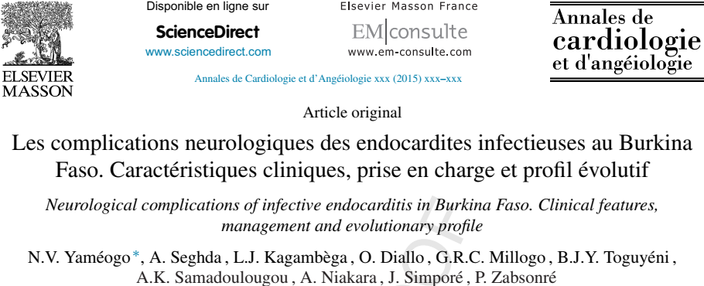
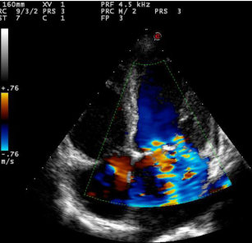
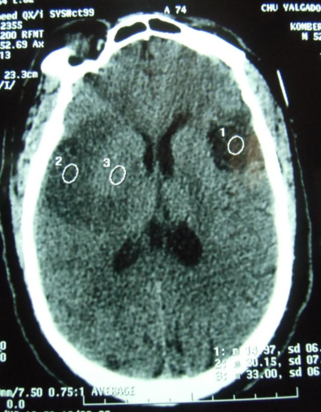
Mortalité 50%
Essentiellement tributaire aux complications 74%

Slide 7
Evolution des concepts physiopathologiques

Slide 8
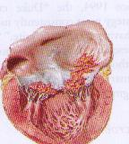
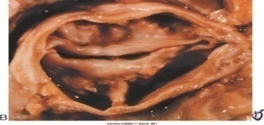
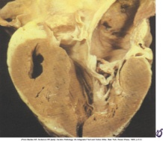
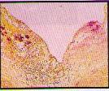
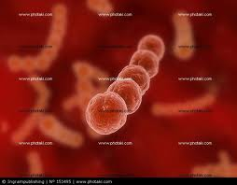
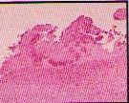
Pathogénie
Endocardite sub aiguë
Jet
Lésion endocarde
Lésion de jet/Shear stress
Venturi
Endocardite
infectieuse
Agrégation plaquettaire
Adhésines
Endocardite
abactérienne
Colonisation
microbienne
Bactériémie

Slide 9
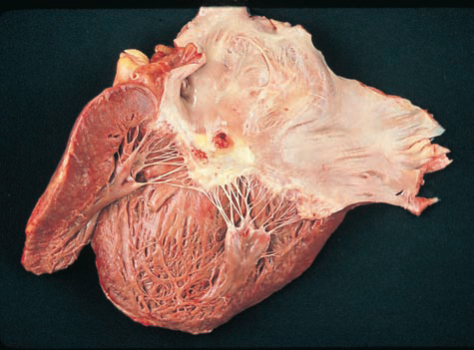
Pathogénie
Endocardite mitrale
Endocardite aiguë
Germe virulent
Inoculation directe
(toxicomanie IV, cathéter)
Localisation cardiaque
Endocardite
Valve (endothélium) normale (?)
Bactériémie

Slide 10
PORTED’ENTREE
HORDER (1909) : “infection is grafted upon a previously sclerosed endocardium…the source of infecting agent, in most of the cases, is the mouth”
Okell and Elliott (1935 ) : Bactériémie après extraction dentaire chez
61% des 138 patients

Slide 11
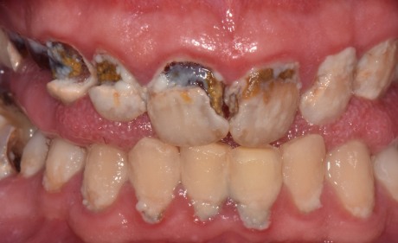
Causes de Bactériémie
Cutanée 40%
Nosocomiale
Toxicomanie
Bucco-dentaire 30%
Gastro-intestinale 23%
Urogénitale 4%
Autres 3%
F Delahaye. J Am Coll Cardiol 2016;67:151–8

Slide 12
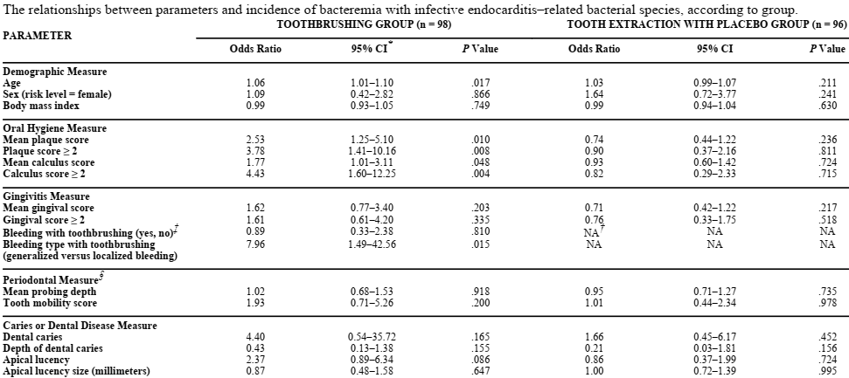
De l’origine de la septicémie
Lockhart PB, et al. J Am Dent Assoc 2009;140:1238–44

Slide 13
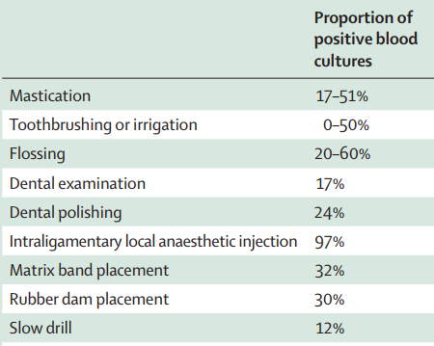
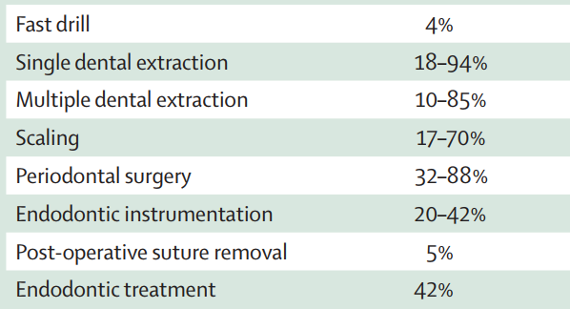
De l’origine de la septicémie
Xavier Duval, Catherine Leport Lancet Infect Dis 2008;8:225–32

Slide 14
Evaluer le risque du patient

Slide 15
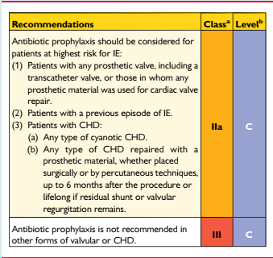
Groupe à haut Risque d’EI
Valve prothétique, incluant valves implantées par cathéter ou matériel prothétique utilisé pour une réparation valvulaire
Antécédents d’EI
Cardiopathies congénitales
Cyanogène
Cardiopathie congénitale opérée avec un matériel prothétique implanté chirurgicalement ou par voie percutanée, jusqu'à 6 mois après la procédure ou à vie s'il persiste un shunt ou une régurgitation valvulaire

Slide 16
Groupe à Risque intermédiaire
Valvulopathies natives
Cardiopathies congénitales avec shunt
gauche-droit à l'exception de la communication inter-auriculaire (CIA)
Cardiomyopathies hypertrophiques obstructives

Slide 17
Procédures justifiant l'antibioprophylaxie

Slide 18
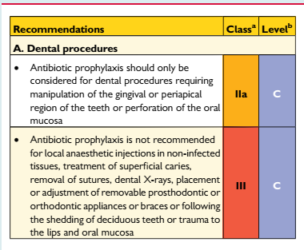
Procédures justifiant l'antibioprophylaxie
Soins dentaires comportant un risque d'hémorragie ou de bactériémie à partir de la cavité buccale
Manipulations de la muqueuse orale
Manipulations de la région périapicale des dents ( extractions ou détartrages).
Les analgésies locales en tissu non infecté, les traitements superficiels de caries, les traitements prothétiques et les radiographies intra buccales ne nécessitent pas d'antibioprophylaxie.

Slide 19
Evolution de l’antibioprophylaxie des EI
1955
Pénicilline en IM 30 min avant
1957
Pénicilline po 4 fois/jr 2 jours avant, le jour J 1 Dose IM et po les 2 jours suivants
1 étape : Pénicilline en IM tous les jours 2 jours avant la chirurgie
1960
2 étape : Pénicilline en IM le jour de la chirurgie
3 étape : Pénicilline en IM tous les jours pendant 2 jours après la chirurgie
1990
Amoxicilline po 3 g 1h avant et 1,5 g 1h après
1997
Amoxicilline po 2 g avant
Evolution des recommandations de l’AHA de 1955 à 1957 : Procédures Dentaires/Respiratoires

Slide 20
Antibioprophylaxie
Situation | Antibiotique | Dose unique, 30-60 min avant la procédure
 |  | Adultes | Enfants
Pas d’allergie à la Pénicilline | Amoxicilline ou Ampicilline | 2 g per os ou I.V | 50 mg/kg per os ou I.V
Allergie à la Pénicilline | Clindamycine | 600 mg per os ou I.V | 20 mg/kg per os ou I.V

Slide 21
Mesures générales

Slide 22
Limiter le passage de bactéries à travers les barrières cutanéomuqueuses
Brossage des dents au moins deux fois par jour
Contre-indication des bâtonnets inter dentaires ou autres pratiques agressives
Suivi dentaire régulier sont recommandés chez les patients à risque
Eviction des piercing (intéressant surtout les muqueuses) et tatouages
Asepsie rigoureuse lors de manipulation des cathéters ou de procédures invasives

Slide 23
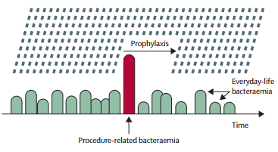
...à la limitation de l’antibioprophylaxie
Concept actuel du rôle limité de la prophylaxie antibiotique contre bactériémie quotidienne par rapport aux procédures
Moreillon P, et al. Med Mal Infect 2002; 32: 605–12 (in French

Slide 24
CONCLUSION / Take Home Messages
Endocardites infectieuses relativement rares
Gravité , Morbi-mortalité impose plus de prophylaxie
Règles d’hygiène à privilégier
Antibioprophylaxie réservée au groupe à risque et aux procédures dentaires

Slide 25
MERCI POUR VOTRE ATTENTION

